Slide 1
Permettre un partage d’expériences sur les conditions de vie imposées par la pandémie
Objectifs principaux
Présenter des situations pour faire réagir les élèves
Interroger sur le sens et la portée des valeurs de la République dans ce contexte
Permettre aux élèves d’exprimer un ressenti
Envisager 2 séances.
FIL CONDUCTEUR : Envisagé pour des élèves de Cycle 4.
Adapter les exemples, le temps nécessaire et la quantité d’informations à traiter en fonction de l’âge des élèves et des recommandations sanitaires.

Slide 2
Les étapes du travail
Présentation de quelques situations liées au confinement en France
Faire interagir les élèves autour de certaines de ces situations
Intégrer les valeurs de la République à leurs réflexions
Amener les élèves à s’exprimer sur une situation individuelle ou un moment qui a pu les marquer
Un exemple de parcours possible est proposé à la fin

Slide 3
1. Présenter des situations liées au confinement en France

Slide 4
1. Présenter des situations liées au confinement en France
Déroulement :
Le professeur a sélectionné en amont des situations à proposer à la classe (liste indicative page suivante). Ces situations peuvent présenter plusieurs formes au choix de l’enseignant (extraits de vidéos, coupures de presse, résumé d’articles, photographie…).
La classe est divisée en petits groupes, idéalement composés de 3 élèves.
Chaque groupe d'élèves va être destinataire d’un petit nombre de situations à interroger (au choix du professeur ou des élèves)
Associer des situations communes pour toute la classe à des situations originales travaillées dans les groupes.
Quels objectifs ?
Ne pas centrer les réflexions sur des situations anxiogènes.
Tirer profit de faits-divers ayant eu lieu dans les territoires habités par les élèves.
Utiliser des instructions officielles pour marquer des temps forts (ex : Adresses du Président de la République).
Il faut que les situations choisies permettent à la fois d’en appeler à la sensibilité des élèves ET à une réflexion sur les valeurs de la République.

Slide 5
1. Présenter des situations liées au confinement en France
A. Quelques exemples de situations pouvant être proposées aux élèves :
1) Des communications de prévention, les informations et annonces officielles :
Les gestes barrières.
Le maintien du 1er tour des élections municipales avec distanciation sociale.
L’obligation de l’attestation de déplacement.
Sauvez des vies, restez chez vous.
Les DNB et BAC en contrôle continu en 2020.
Des moments à tirer des Adresses aux Français.e.s du chef de l’État :
Le 12 mars :
L’annonce de la fermeture des crèches, écoles, collèges, lycées et universités.
Le 16 mars :
L’annonce du confinement et de la distanciation sociale
Le prolongement du confinement.
Le 13 avril :
Un retour en classe le 11 mai.
« Les distinctions sociales ne peuvent être fondées que sur l'utilité commune » et mention à « Des Jours Heureux ».
2) Articles de presse ou de JT, des faits divers :
Les denrées et produits de première nécessité pris d’assaut.
La fermeture des frontières européennes.
De plus en plus de Français rendent hommage aux soignants.
Le départ très commenté des Parisiens vers d’autres lieux de résidence.
Un couple verbalisé après avoir promené son lapin en laisse.
Un couvre-feu décidé à Amiens.
Des amendes nouvelles dans certaines communes (liées à la salubrité publique).
Un adolescent de 17 ans fait le mur et se rend à une fête alors que ses parents sont atteints du Covid-19.
Des exemples tirés de l’espace proche.
Etc.

Slide 6
1. Présenter des situations liées au confinement en France
B. Un exemple de situations pouvant être proposées à un groupe d’élèves :
Des communications de prévention, les informations et annonces officielles : des situations choisies communes à toute la classe
Les gestes barrières
Le prolongement du confinement
L’annonce de la fermeture des crèches, écoles, collèges, lycées et universités
Articles de presse ou de JT, des faits divers : des situations choisies propres à un groupe d’élèves
Les DNB en contrôle continu en 2020
Ses parents atteints du Covid-19, un adolescent de 17 ans fait le mur et se rend à une fête

Slide 7
2. Faire interagir les élèves autour de certaines de ces situations

Slide 8
2. Faire interagir les élèves autour de certaines de ces situations
Déroulement :
À partir des choix de situations fournir aux élèves un tableau / des cartes présentant des émotions et des sentiments pour les aider à y réagir.
Leur demander de rédiger un texte de quelques phrases pour exprimer leur ressenti sur la / les situations proposées.
Réalisation du texte seul.e ou en commun au sein du groupe.
Des petites cartes avec des questions simples peuvent être distribuées pour aider au raisonnement.
Quels objectifs ?
Donner la possibilité aux élèves d’émettre un jugement et d’exprimer leur sensibilité.
Partager ses sentiments au sein d’un groupe, en discuter avec autrui.
Ouvrir sur la perspective du soi et des autres, des intérêts particuliers et de l’intérêt général.

Slide 9
2. Faire interagir les élèves autour de certaines de ces situations
A. Avec des cartes représentant des émotions et sentiments…

Slide 10
2. Faire interagir les élèves autour de certaines de ces situations
B. … ou un tableau compilant des émotions et sentiments (à aménager selon le niveau de langage des élèves)…

Slide 11
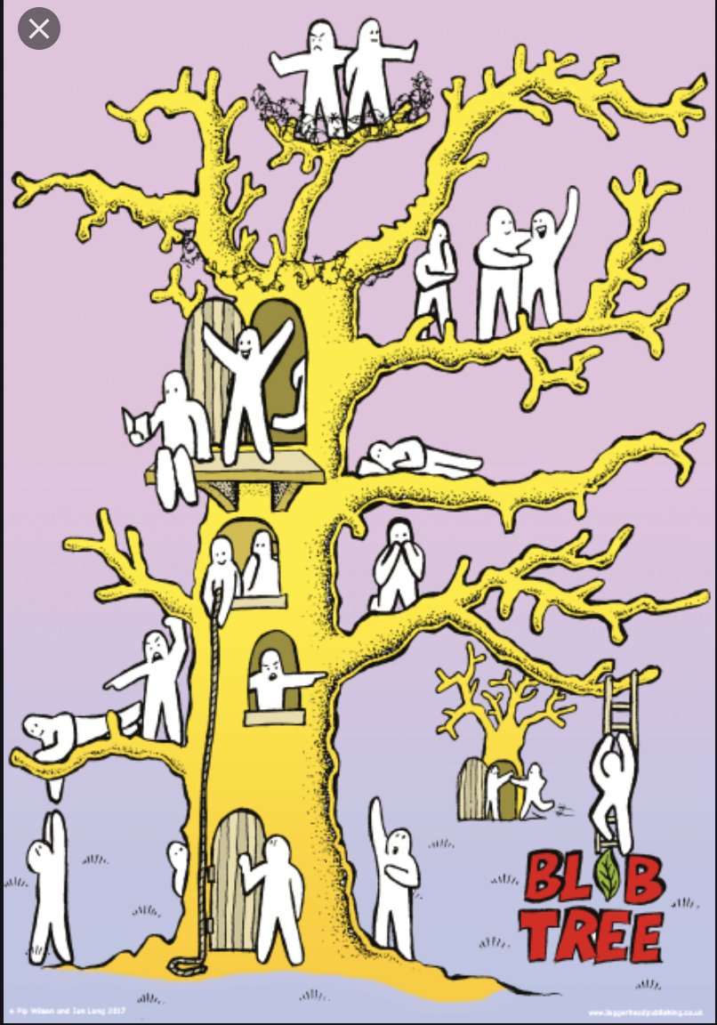
2. Faire interagir les élèves autour de certaines de ces situations
C. … ou en utilisant des Blob Trees, Blob Classrooms, Blob Bridges… pour permettre une expression individuelle ou un échange entre les élèves :
Une autre piste pour permettre aux élèves d’exprimer leurs sentiments sans les mots ou si les mots manquent…

Slide 12
3. Intégrer les valeurs de la République aux réflexions

Slide 13
3. Intégrer les valeurs de la République aux réflexions
Déroulement :
Apporter dans chaque groupe trois cartes correspondant à chacun des termes de la devise républicaine (ces valeurs y sont rapidement définies).
Le groupe choisit deux situations travaillées dans l’étape précédente : une commune à la classe et une spécifique à son groupe.
Chaque élève du groupe choisit une valeur qu’il essaye d’appliquer à un raisonnement pour faire le lien avec les situations choisies (rappel : ils sont idéalement 3 par groupes).
Quels objectifs ?
Permettre à l’élève de se questionner sur la Nation : sa place et son rôle, et ceux des représentants politiques.
La discussion au sein du groupe doit faire apparaitre des questionnements, des tensions, des contradictions, des complémentarités.

Slide 14
3. Intégrer les valeurs de la République aux réflexions
Les trois cartes valeurs de la République :
LIBERTÉ
Larousse :
Droit reconnu par la loi dans certains domaines, état de ce qui n'est pas soumis au pouvoir politique, qui ne fait pas l'objet de pressions.
DDHC, 26 août 1789 :
« Pouvoir faire tout ce qui ne nuit pas à autrui. »
Elle a pour borne le respect des droits des autres individus, et ces bornes « ne peuvent être déterminées que par la loi ».
Elle s’étend au domaine religieux et à l’expression des opinions.
ÉGALITÉ
Larousse :
Absence de toute discrimination entre les êtres humains, sur le plan de leurs droits.
DDHC, 26 août 1789 :
Les hommes « naissent et demeurent libres et égaux en droits »
FRATERNITÉ
Larousse :
Lien de solidarité qui devrait unir tous les membres de la famille humaine ; sentiment de ce lien.
Lien qui existe entre les personnes appartenant à la même organisation, qui participent au même idéal.
Notes:
Améliorer les définitions

Slide 15
4. Amener les élèves à exposer une situation individuelle ou un moment qui a pu les marquer

Slide 16
4. Amener les élèves à exposer une situation individuelle ou un moment qui a pu les marquer
Déroulement :
L’élève travaille seul.e.
Production individuelle d’un témoignage personnel, autour d’un moment ou d’une situation éprouvé avant / pendant / après le confinement.
La forme doit rester libre (texte, dessin, nuage de mots, présentation orale, etc.).
Le sujet doit rester libre. Si l’élève ne peut évoquer sa situation on lui permet de s’exprimer sur autre chose.
Quels objectifs ?
Aider à expliciter des sensations après avoir approché des situations variées.
Permettre un moyen d’expression après un confinement qui a été vécu différemment par chaque élève.
Avoir amorcé un questionnement autour de soi et des autres.
Construire un mur de témoignages au sein de la classe.

Slide 17
5. Un exemple de parcours possible en Troisième
Notes:
finaliser

Slide 18
5. Un exemple de parcours possible en Troisième
Rappel des différentes étapes :
En amont. Le professeur a fait une sélection de situations.
Des situations choisies communes à toute la classe
Des situations choisies propres à un groupe d’élèves
En classe. Le professeur a constitué des groupes de 3 élèves.
Étape 1. Présenter des situations liées au confinement en France
Étape 2. Faire interagir les élèves autour de certaines de ces situations
Étape 3. Intégrer les valeurs de la République aux réflexions
Étape 4. Amener chaque élève à exposer une situation individuelle ou un moment qui l’aurait marqué.e
Notes:
finaliser

Slide 19
5. Un exemple de parcours possible en Troisième
Étape 1. Présenter des situations liées au confinement en France
Étape 2. Faire interagir les élèves autour de certaines de ces situations
Étape 3. Intégrer les valeurs de la République aux réflexions
Étape 4. Amener chaque élève à exposer une situation individuelle ou un moment qui l’aurait marqué.e
Pour un groupe, l’enseignant a choisi 5 situations : 3 communes à la classe et 2 spécifiques au groupe
Des communications de prévention, les informations et annonces officielles : des situations choisies communes à toute la classe
Articles de presse ou de JT, des faits divers : des situations choisies propres à un groupe d’élèves
Les gestes barrières
Ses parents atteints du Covid-19, un adolescent de 17 ans fait le mur et se rend à une fête
L’annonce de la fermeture des crèches, écoles, collèges, lycées et universités
De plus en plus de Français rendent hommage aux soignants.
Les DNB en contrôle continu en 2020
Notes:
finaliser

Slide 20
5. Un exemple de parcours possible en Troisième
Étape 1. Présenter des situations liées au confinement en France
Étape 2. Faire interagir les élèves autour de certaines de ces situations
Étape 3. Intégrer les valeurs de la République aux réflexions
Étape 4. Amener chaque élève à exposer une situation individuelle ou un moment qui l’aurait marqué.e
Les élèves du groupe expriment des émotions et des sentiments sur ces situations à l’aide d’outils :
Les gestes barrières
L’annonce de la fermeture des crèches, écoles, collèges, lycées et universités
Les DNB en contrôle continu en 2020
Ses parents atteints du Covid-19, un adolescent de 17 ans fait le mur et se rend à une fête
De plus en plus de Français rendent hommage aux soignants.
Notes:
finaliser

Slide 21
5. Un exemple de parcours possible en Troisième
Étape 1. Présenter des situations liées au confinement en France
Étape 2. Faire interagir les élèves autour de certaines de ces situations
Étape 3. Intégrer les valeurs de la République aux réflexions
Étape 4. Amener chaque élève à exposer une situation individuelle ou un moment qui l’aurait marqué.e
Les élèves du groupe expriment des émotions et des sentiments sur ces situations avec l’appui d’outils :
Les gestes barrières
L’annonce de la fermeture des crèches, écoles, collèges, lycées et universités
Les DNB en contrôle continu en 2020
Ses parents atteints du Covid-19, un adolescent de 17 ans fait le mur et se rend à une fête
De plus en plus de Français rendent hommage aux soignants.
Notes:
finaliser

Slide 22
5. Un exemple de parcours possible en Troisième
Étape 1. Présenter des situations liées au confinement en France
Étape 2. Faire interagir les élèves autour de certaines de ces situations
Étape 3. Intégrer les valeurs de la République aux réflexions
Étape 4. Amener chaque élève à exposer une situation individuelle ou un moment qui l’aurait marqué.e
Les élèves rédigent seul.e.s ou en groupe un texte de quelques phrases pour exprimer leur ressenti face à chacune des situations proposées par le professeur. Ex :
Si le groupe éprouve des difficultés, le professeur peut les guider à travers quelques pistes de réflexions affichées au tableau ou fournies au groupe :
Les gestes barrières
Quels changements sur mes pratiques quotidiennes ?
Interroger la place et le rôle des citoyens et de la population en général
Faire réagir sur les modifications des conditions de vie
Identifier le rôle et les missions des pouvoirs publics
Mettre en perspective ses intérêts avec ceux des autres
…
Une restitution collective peut être envisagée.
Notes:
finaliser

Slide 23
5. Un exemple de parcours possible en Troisième
Étape 1. Présenter des situations liées au confinement en France
Étape 2. Faire interagir les élèves autour de certaines de ces situations
Étape 3. Intégrer les valeurs de la République aux réflexions
Étape 4. Amener chaque élève à exposer une situation individuelle ou un moment qui l’aurait marqué.e
Le professeur donne 3 cartes à chaque groupe : Liberté, Égalité et Fraternité.
Chaque groupe sélectionne 2 situations (une commune et une spécifique)
Chaque élève du groupe cherche à appliquer un raisonnement : le respect des valeurs de la RF est-il possible selon les situations choisies ?
Les gestes barrières
Égalité : les mêmes conditions d’évaluation pour tous.
Cette situation provoque-t-elle des inégalités entre les élèves ?
L’annonce de la fermeture des crèches, écoles, collèges, lycées et universités
Les DNB en contrôle continu en 2020
Fraternité : les conditions nouvelles imposent-elles davantage de soutien et d’entraide avec certains camarades ?
Cette situation permet-elle une plus grande prise en compte de l’intérêt général ?
Ses parents atteints du Covid-19, un adolescent de 17 ans fait le mur et se rend à une fête
Liberté : les nouvelles conditions d’évaluation donnent-elles le droit d’arrêter de travailler si on a réussi les trimestres précédents ?
Puis-je réclamer des aménagements pour valoriser mes efforts ?
De plus en plus de Français rendent hommage aux soignants.
Notes:
finaliser

Slide 24
5. Un exemple de parcours possible en Troisième
Étape 1. Présenter des situations liées au confinement en France
Étape 2. Faire interagir les élèves autour de certaines de ces situations
Étape 3. Intégrer les valeurs de la République aux réflexions
Étape 4. Amener chaque élève à exposer une situation individuelle ou un moment qui l’aurait marqué.e
Donner la possibilité à chaque d’élève de s’exprimer sur le sujet de son choix autour d’un moment ou d’une situation vécu pendant le confinement.
La forme d’expression est laissée libre.
Les témoignages peuvent être regroupés pour former un mur au sein de la classe.
Notes:
finaliser

